Slide 1
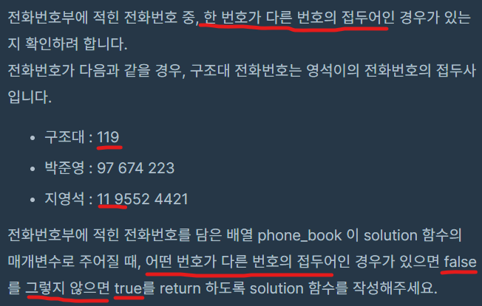
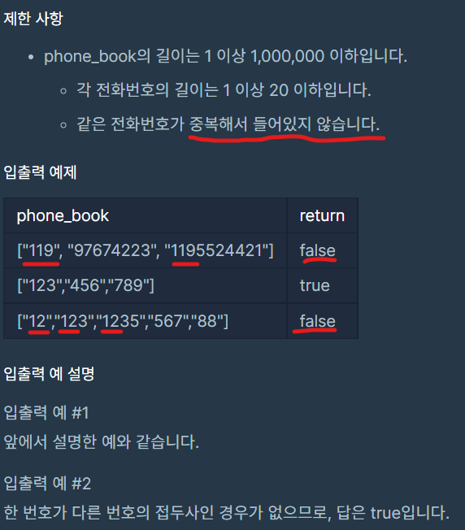

Slide 2
[접근 및 계획]
‘접두사’가 될 수 있는 수 찾기
- 길이가 가장 짧은 수
- 맨 앞자리 숫자가 1에 가까운(가장 작은) 수
접두사가 될 수 있는 수를 벡터 배열의 맨 앞 인덱스로 이동
벡터 배열의 맨 앞에 있는 요소와 나머지 요소 비교

Slide 3
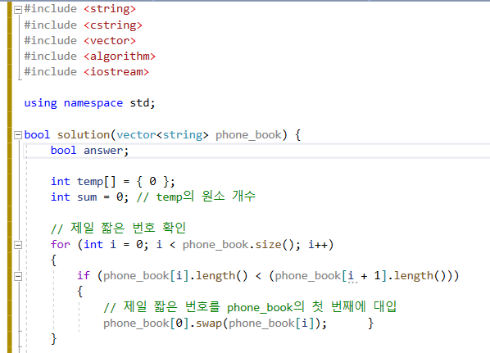

Slide 4
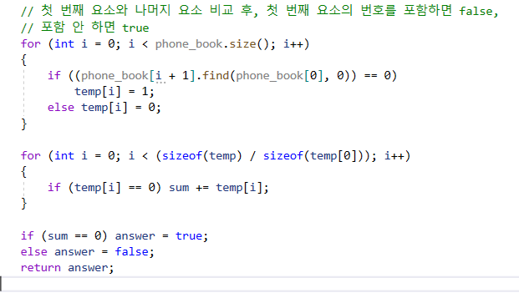

Slide 5
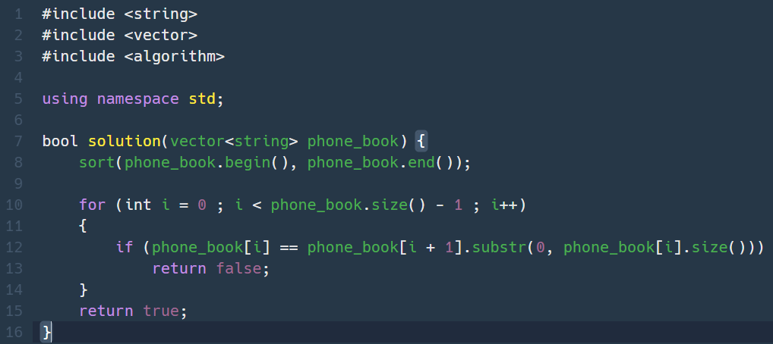
[소스코드]

Slide 6
sort() 함수
<algorithm> 헤더 파일에 포함
기본 형태 : sort(벡터의 시작 주소, 벡터의 마지막 주소)
문자열의 경우 사전 순서대로 정렬
오름차순 정렬이 기본

Slide 7
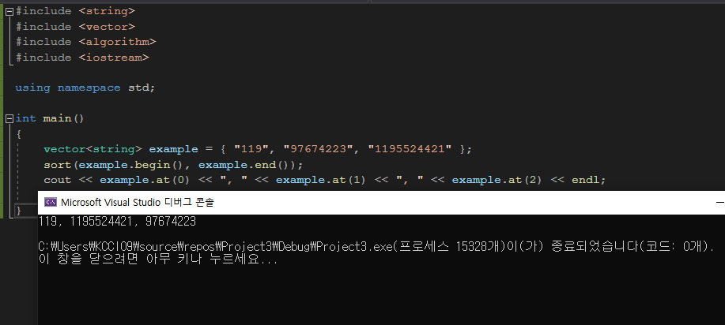
가장 길이가 짧으면서 앞 자리 숫자가 1에 가까운 수가
맨 앞으로 이동
맨 앞에 위치한 수와 인접한 수 비교

Slide 8
[소스코드](계속)
Notes:
for 반복문에서 phone_book.size() 부분에 – 1 을 해 준 이유?
마지막 요소 비교 시
참고로 size()의 경우 벡터 배열 내의 요소 개수 반환
phone_book.size() - 1 부분에서 -1을 지우고 실행하면, core dump 에러가 발생함

Slide 9
substr() 함수
<string> 헤더 파일에 포함
기본 형태 : substr(시작 지점(인덱스), 추출할 길이)
문자열의 일부를 추출

Slide 10
[소스코드](계속)

